Slide 1
Bài 1:
Bài 1
ĐƠN THỨC VÀ ĐA THỨC NHIỀU BIẾN
(Tiết 3)

Slide 2
KHỞI ĐỘNG

Slide 3
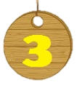
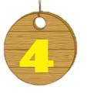
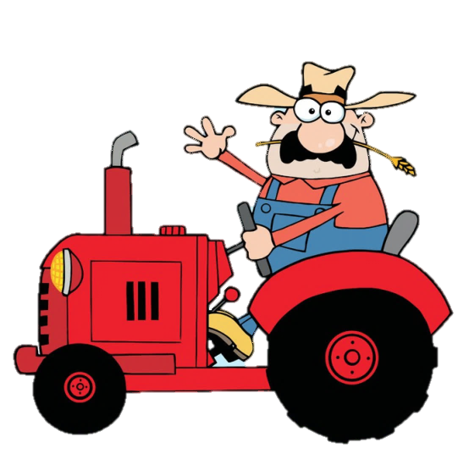
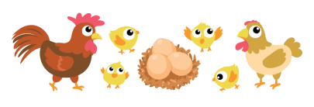
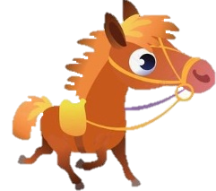
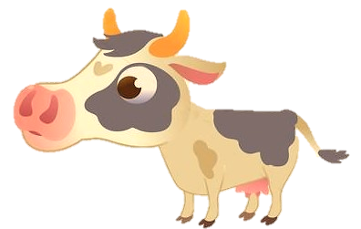
BÀI MỚI
Tìm những vật nuôi bị thất lạc bằng cách trả lời câu hỏi nhé!

Slide 4
A.
Câu 1. Trong các biểu thức sau, biểu thức nào là đơn thức?
A. x(y + 1)
B. 18 + x
C. 1 – 2x
D. 12x²y
Bạn chọn
sai rồi !
Bạn chọn
đúng rồi !
0
1
2
3
4
5
6
7
8
9
10
11
12
13
14
15
LÀM LẠI

Slide 5
Câu 2. Thu gọn đơn thức $−4x.\frac{1}{8}xy$ ta được kết quả:
A. – 2x²y
B.
C. – xy
D.
Bạn chọn
sai rồi !
Bạn chọn
đúng rồi !
0
1
2
3
4
5
6
7
8
9
10
11
12
13
14
15
LÀM LẠI

Slide 6
Câu 3. Giá trị của đa thức – 2x – y tại x= 2; y = – 3 là:
A. – 1
B. – 7
C. 1
D. 7
Bạn chọn
đúng rồi !
Bạn chọn
sai rồi !
0
1
2
3
4
5
6
7
8
9
10
11
12
13
14
15
LÀM LẠI

Slide 7
Câu 4. Đa thức $x^{4}−2xy^{2}−x^{4}+y^{2}$ có bậc là:
A. 1
B. 2
C. 3
D. 4
Bạn chọn
đúng rồi !
Bạn chọn
sai rồi !
0
1
2
3
4
5
6
7
8
9
10
11
12
13
14
15
LÀM LẠI

Slide 8
HOẠT ĐỘNG LUYỆN TẬP

Slide 9
+ Mỗi nhóm gồm 7 bạn. Các trong nhóm sẽ cùng nhau hoàn thành các bài tập trong khoảng thời gian quy định theo hình thức tiếp sức + Các thành viên lần lượt sẽ ghi đáp án của mình vào bảng (bạn sau có thể sửa đáp án của bạn liền trước) + Nhóm có nhiều câu trả lời đúng nhất và nhanh nhất sẽ dành được điểm cộng
PHẦN THI CHUNG SỨC

Slide 10
Bài 1 : Chỉ ra các đơn thức, đa thức trong các biểu thức dưới đây rồi điền vào các cột tương ứng trong bảng:
ĐƠN THỨC | ĐA THỨC

Slide 11
ĐƠN THỨC VÀ ĐA THỨC NHIỀU BIẾN
Bài 1 : Chỉ ra các đơn thức, đa thức trong các biểu thức dưới đây:
$−3$

Slide 12
ĐƠN THỨC VÀ ĐA THỨC NHIỀU BIẾN
Bài 1 : Chỉ ra các đơn thức, đa thức trong các biểu thức dưới đây:
$2z$

Slide 13
ĐƠN THỨC VÀ ĐA THỨC NHIỀU BIẾN
Bài 1 : Chỉ ra các đơn thức, đa thức trong các biểu thức dưới đây:

Slide 14
ĐƠN THỨC VÀ ĐA THỨC NHIỀU BIẾN
Bài 1 : Chỉ ra các đơn thức, đa thức trong các biểu thức dưới đây:
$$−10x^{2}yz$$

Slide 15
ĐƠN THỨC VÀ ĐA THỨC NHIỀU BIẾN
Bài 1 : Chỉ ra các đơn thức, đa thức trong các biểu thức dưới đây:

Slide 16
ĐƠN THỨC VÀ ĐA THỨC NHIỀU BIẾN
Bài 1 : Chỉ ra các đơn thức, đa thức trong các biểu thức dưới đây:

Slide 17
ĐƠN THỨC VÀ ĐA THỨC NHIỀU BIẾN
Bài 1 : Chỉ ra các đơn thức, đa thức trong các biểu thức dưới đây:

Slide 18
HOẠT ĐỘNG CÁ NHÂN

Slide 19
Bài 2 (SGK/Tr11): Thu gọn các đơn thức sau. Chỉ ra hệ số, phần biến và bậc của mỗi đơn thức.
Giải:

Slide 20
Bài 3 (SGK/Tr11): Thu gọn và tìm bậc của mỗi đa thức sau:
.
Giải:
M có bậc 1
N có bậc 3

Slide 21
Bài 4 (SGK/Tr11) Tính giá trị của đa thức
tại
Giải:
Giá trị của đa thức P tại là:

Slide 22
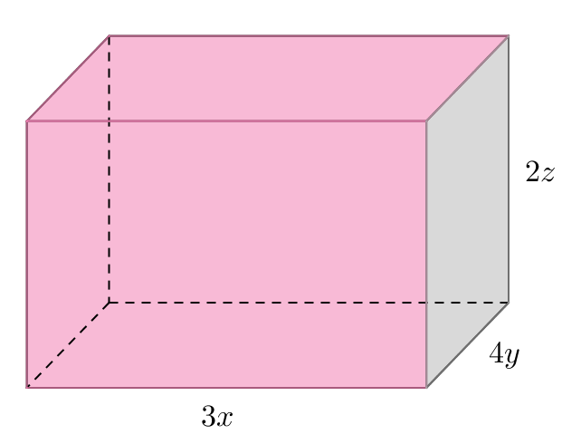
Bài 5 (SGK/Tr11)
a) Viết biểu thức biểu thị thể tích $V$ và diện tích xung quanh $S$ của hình hộp chữ nhật trong Hình 5
b) Tính giá trị của $V$; $S$ khi $x=4cm, y=2cm, z=1cm$
Hình 5

Slide 23
Giải:
Hình 5
b) khi $x=4cm, y=2cm, z=1cm$ thì

Slide 24
HOẠT ĐỘNG VẬN DỤNG

Slide 25
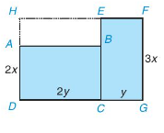
Một mảnh đất có dạng như phần được tô màu xanh trong hình bên cùng với các kích thước (tính bằng $mét)$ được ghi trên đó
a) Hãy tìm đơn thức thu gọn với hai biến $x$ và $y$ biểu thị diện tích mảnh đất đã cho bằng hai cách:
Cách 1: Tìm tổng diện tích của hai hình chữ nhật $ABCD$ và $EFGC$
Cách 2: lấy diện tích của hình chữ nhật $HFGD$trừ đi diện tích của hình chữ nhật $HEBA$.
b) Hãy tính diện tích của mảnh đất nếu $x=4m;y=5m$

Slide 26
a)
Cách 1:
Diện tích của mảnh đất là:
$$S=2x.2y+3xy=7xy \left(m^{2}\right)$$
Cách 2:
Diện tích của mảnh đất là:
$$S=\left(2y+y\right).3x−2y.x=9xy −2xy=7xy {(m}^{2})$$
b) Khi $x=4m;y=5m$ thì:
$$S=7.4.5=140 \left(m^{2}\right)$$

Slide 27
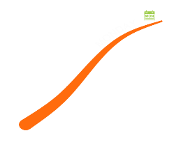
Đơn thức là biểu thức đại số chỉ gồm một số, một biến hoặc một tích giữa các số và các biến
- Đơn thức thu gọn là đơn thức chỉ gồm tích của một số với các biến mà mỗi biến chỉ xuất hiện một lần dưới dạng nâng lên luỹ thừa với số mũ nguyên dương
Đơn thức
Hai đơn thức đồng dạng là hai đơn thức có hệ số khác 0 và có cùng phần biến.
Để cộng, trừ hai đơn thức đồng dạng, ta cộng, trừ hệ số của chúng và giữ nguyên phần biến.
Đơn thức, Đa thức nhiều biến
Bậc của đơn thức là tổng số mũ của tất cả các biến có trong đơn thức (có hệ số khác 0 )
Đa thức nhiều biến là tổng của các đơn thức
Đa thức
Thu gọn đa thức là làm cho đa thức không chứa hai hạng tử nào đồng dạng.
Bậc đa thức là bậc của hạng tử có bậc cao nhất trong dạng thu gọn của đa thức

Slide 28
HƯỚNG DẪN VỀ NHÀ
- Ghi nhớ kiến thức trong bài.
- Hoàn thành các bài tập trong SBT
- Đọc trước “Bài 2: Các phép toán với đa thức nhiều biến”.

